Slide 1







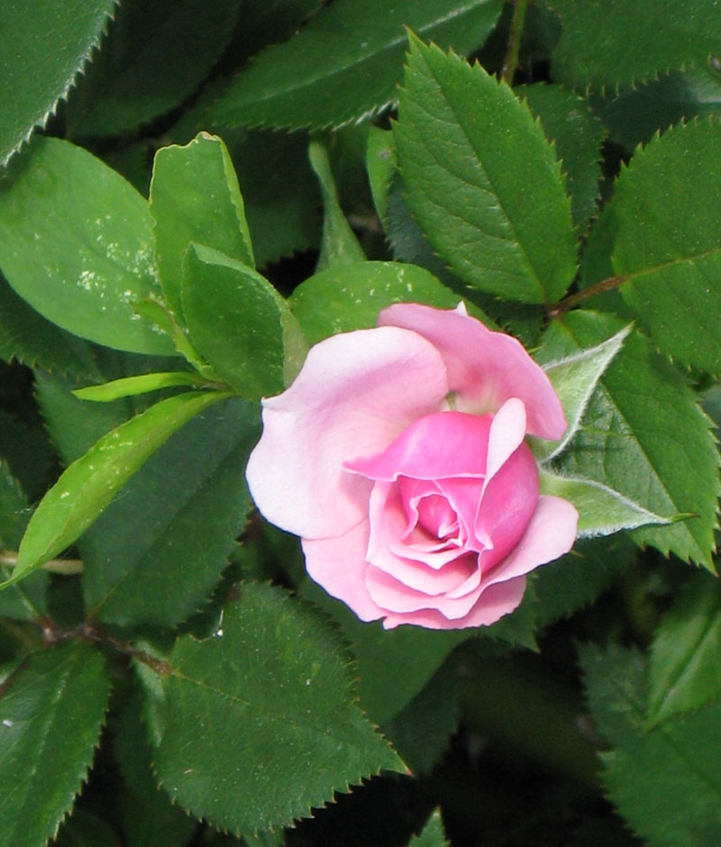







Công nghiệp
Kĩ thuật 4
KHÂU ĐỘT THƯA ( TIẾT 2)

Slide 2
Kĩ thuật
Kiểm tra bài cũ
2. Nêu quy trình khâu mũi đột thưa.
1. Thế nào là mũi khâu đột thưa?
2. Khâu đột thưa theo chiều từ phải sang trái và được thực hiện theo quy tắc lùi 1 mũi, tiến 3 mũi trên đường vạch dấu.
Khâu đột thưa là cách khâu từng mũi một để tạo thành các mũi khâu cách đều nhau ở mặt phải của sản phẩm. Ở mặt trái mũi khâu sau lấn 1/3 mũi khâu trước liền kề.

Slide 3
Kĩ thuật
Khâu đột thưa ( tiết 2)
Xem một số sản phẩm đẹp của học sinh năm trước

Slide 4
Kĩ thuật
Khâu đột thưa ( tiết 2)
Khâu đột thưa theo 2 bước:
Vạch dấu đường khâu.
-Khâu đột thưa theo đường vạch dấu.
Khâu đột thưa theo mấy bước?
2 cm
10
9
8
7
6
5
4
3
2
1
10
9
8
7
6
5
4
3
2
1

Slide 5
Kĩ thuật
Khâu đột thưa ( tiết 2)
Nêu quy trình khâu đột thưa mũi thứ nhất
10
9
8
7
6
5
4
3
2
1
10
9
8
7
6
5
4
3
2
1
10
9
8
7
6
5
4
3
2
1

Slide 6
Kĩ thuật
Khâu đột thưa ( tiết 2)
Quy trình khâu đột thưa mũi thứ 2 tương tự mũi thứ nhất và cứ thế khâu cho đến mũi khâu cuối cùng.
10
9
8
7
6
5
4
3
2
1
10
9
8
7
6
5
4
3
2
1

Slide 7
Kĩ thuật
Khâu đột thưa ( tiết 2)
Mũi khâu cuối cùng.
9
10
9
8
7
6
5
4
3
2
1
Mặt phải
Mặt trái

Slide 8
Kĩ thuật
Khâu đột thưa ( tiết 2)
Cách chốt chỉ ở mũi khâu cuối cùng.
9

Slide 9
Kĩ thuật
Khâu đột thưa ( tiết 2)
1 học sinh thực hành trên vải
Giáo viên thực hành mẫu

Slide 10
Kĩ thuật
Khâu đột thưa ( tiết 2)
Giáo viên kiểm tra đồ dùng
Cả lớp thực hành trên vải

Slide 11
Kĩ thuật
Khâu đột thưa ( tiết 2)
Trưng bày sản phẩm
Tiêu chuẩn:
-Đường vạch dấu thẳng, khâu được các mũi khâu đột thưa, đường khâu tương đối phẳng
-Hoàn thành sản phẩm đúng thời gian quy định

